Slide 1
搜索问题第1讲
暴力搜索
教师：
杨刚
yanggang@ruc.edu.cn

Slide 2

综合设计课程简介
通过课程提高学生对计算机学科的认识，培养学生学习计算机的兴趣
以游戏为切入
课程内容
盲搜
贪心、爬山、遗传
游戏（对抗搜索）
AI对抗比赛
涉及内容
数据结构
算法
人工智能
软件工程
…

Slide 3
考核和成绩构成
考勤 20分，
小作业30分，
笔试20分，
大作业 30分。
以此比例形成总分值。

Slide 4
作业简介
UniCourse+（随堂练、课后练）
http://obe.ruc.edu.cn/（作业）
课件、材料、作业、提交

Slide 5
作业简介
1 | 2 | 3
8 |  | 4
7 | 6 | 5
小作业一：八数码
小作业二：魔方
大作业：贪吃蛇
此作业是面向基础班级。
图灵班需要有崇高追求：
更省更高更强

Slide 6
要将
大模型
用作学习辅助工具！
要仔细阅读理解大模型产生的代码和解释

Slide 7
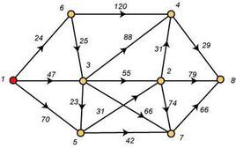
问题0 最短路径

Slide 8
问题1 0/1背包
有一背包，最多可承重W
有n个货物
各自的重量分别为w₀, ......, w_{n-1}
各自的价值分别为v₀, ......, v_{n-1}
选择哪些货物放入背包，在不超重的情况下，使得背包内货物总价值最大？

Slide 9

问题2 青蛙跳河
目标：请让左右两边河墩上的青蛙交换位置。
规则：
1. 前面的一个河墩为空，青蛙可直接跳过去；
2. 前面河墩隔一个是空的，不论隔的是哪种颜色的青蛙，可从它头上跳过去到达空位。

Slide 10
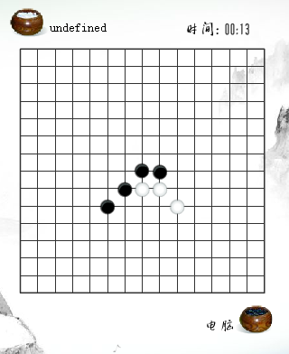
问题3 五子棋
设计一个人机对抗的五子棋游戏

Slide 11
现实问题
旅行推销员问题
骑士聚会问题
象棋
围棋
各种电脑游戏
有没有通用的解决办法？
人机差异

Slide 12
搜索问题
搜索概述
盲搜
深度优先，广度优先等
“不盲的”搜
爬山算法，遗传算法等
对抗搜索
游戏

Slide 13
搜索
不是通过对问题的分析找出问题的计算公式进而计算，而是根据问题的性质，找出问题的状态模型，确定包括目标状态在内的各种状态的生成方法，按一定的规律逐一生成各种可能的状态，从中寻找符合要求的目标状态
程序设计中一种常用策略
求解难以直接计算的（组合优化）问题
适应广泛
发挥机器的优势

Slide 14
搜索：模型定义
搜索问题一般通过以下几个属性来定义：
状态
初始状态
动作
转移模型
目标测试
路径成本（可选）

Slide 15
最短路径问题
思考：
s=<1,3,4>
接收到动作 move(4,2)，s’ =?
状态: 一个节点序列, 如<v₁, v₂, v₃>,表示经过的路径；序列最后一个节点表示当前的位置。
初始状态：序列只有一个节点，表示出发位置。
动作：move（v_{i}, v_{j}），从一个节点移动到另一个节点。图中须有一条边从v_{i}指向 v_{j 。}
转移模型：状态s, 接受到动作move（v_{i}, v_{j}），若s的最后一个节点等于v_{i},则转移到状态s'，s'是在s的末尾加上v_{j}；否则不发生状态改变。
目标测试: 有一个目标节点 v_{e}, 一个状态是目标状态当且仅当其末尾的节点等于v_{e}。
路径成本：一个状态的路径成本等于其序列中每两个前后相邻的节点路径之和。
Notes:
思考5分钟
转移模型 是 对 动作的逻辑判断 和输出

Slide 16
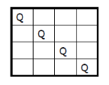
四皇后问题
思考：
s=<0,1,2,3>
接受到动作 set(1,2)，s’ =? s’ 是目标吗？
状态: 一个四维向量<x₁, x₂, x₃, x₄> ，表示第i行皇后放在哪一列。向量中每项取值范围是[-1,3]，其中-1表示该行没有皇后。比如上图的状态可描述为<0, 1, 2, 3>。
初始状态：可以是任意一个状态。
动作：set(i, j)，将第i行的皇后放置在第j列。
转移模型：状态s接收到动作set(i, j)，则将s中第i项的值修改为j，由此生成一个新的状态s'
目标测试: 棋盘上有4个皇后，且所有皇后彼此不能攻击。
Notes:
思考5分钟

Slide 17
课堂练习
构造青蛙跳河问题的状态、初始状态、动作、转移模型和目标测试。
目标：请让左右两边河墩上的青蛙交换位置。
规则：
1. 前面的一个河墩为空，青蛙可直接跳过去；
2. 前面河墩隔一个是空的，不论隔的是哪种颜色的青蛙，可从它头上跳过去到达空位。
Notes:
思考5分钟

Slide 18
状态模型
7维向量 <x0,….>
每一项取值 0, 1, -1
1 绿色
0 棕色
-1 空位
初始状态 <1,1,1,-1,0,0,0>
目标
<000-1111>
动作
jump(crntPos, nextPos)
<1,1,1,-1,0,0,0>
<1,1,-1,1,0,0,0>

Slide 19
搜索的过程
搜索基本过程
一个问题所有可能的状态构成了该问题的状态空间(离散）
每一个具体的状态是该空间的一个节点
搜索过程可以看成对由表示状态的节点和表示状态转移（动作）的弧所构成的有向图遍历
搜索方案（solution）
从初始状态到目标状态的一个动作序列

Slide 20
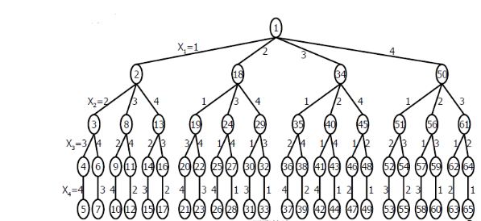
4皇后问题的状态空间（4叉树）
注意：该状态空间已经去除了部分非目标状态，比如同一行只能有一个皇后。

Slide 21
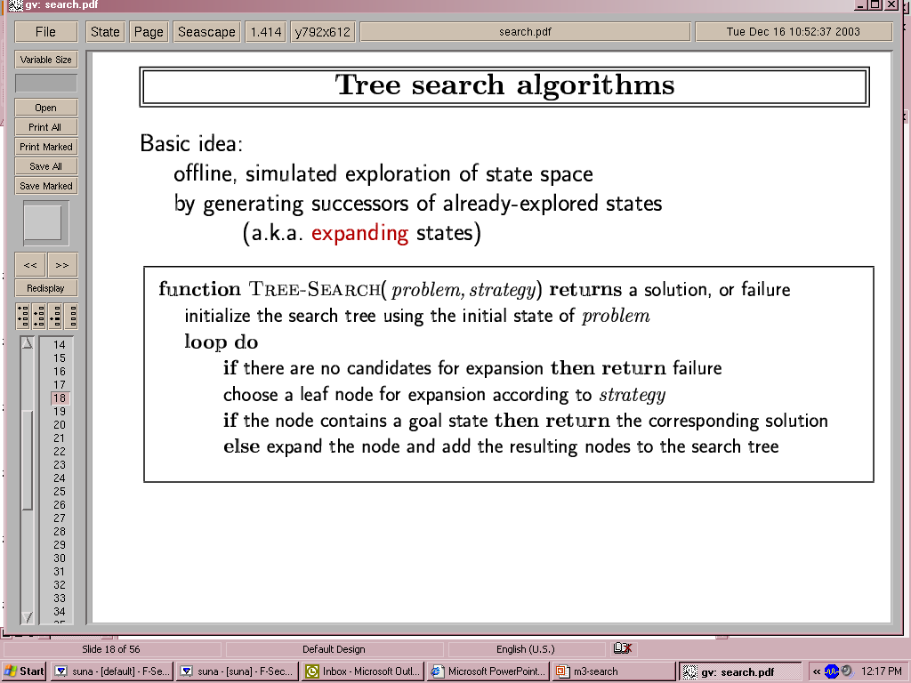
树搜索(Tree-Search)
基本思路：通过生成已有状态的后继状态来遍历状态空间，寻找解决方案（solution）
Notes:
Strategy 是我们定的策略

Slide 22
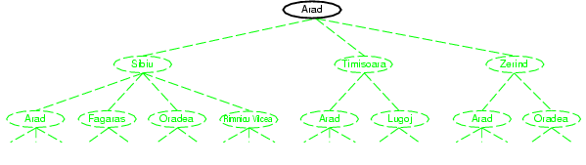
Tree search example
寻找从Arad 到 Fagaras 的路径

Slide 23
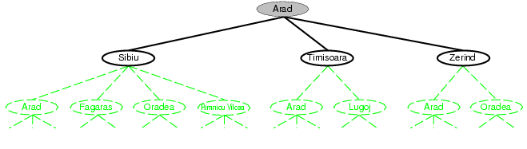
Tree search example

Slide 24
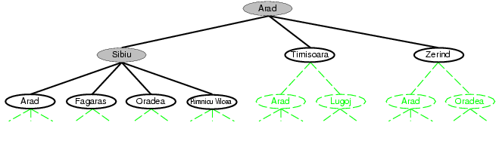
Tree search example

Slide 25
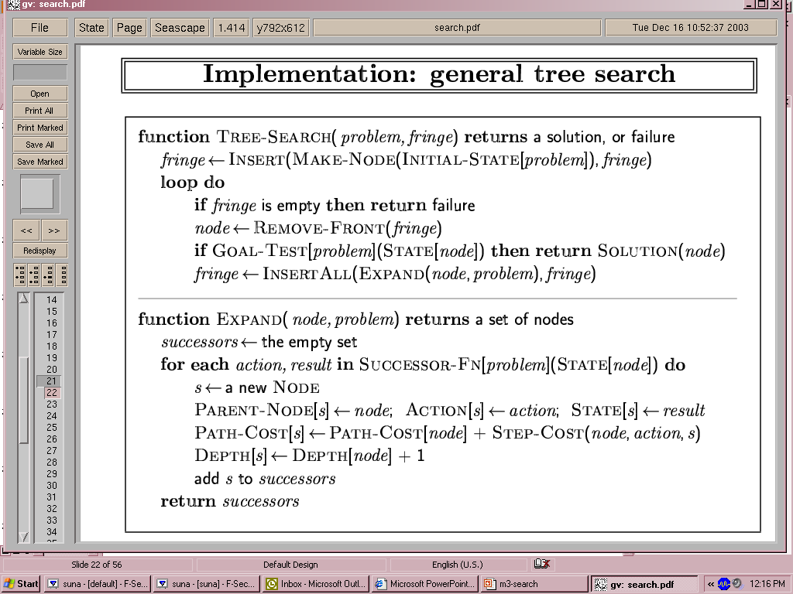
树搜索的通用框架
Notes:
Fringe边缘

Slide 26
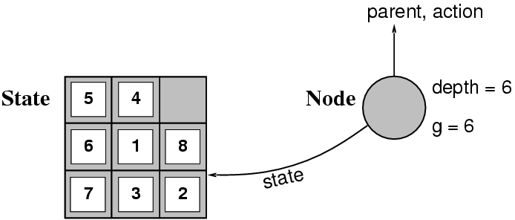
实现细节: states vs. nodes
state 是对物理状况的一个描述
node是一个数据结构，构成搜索树的基本单元，可能包括：
state, parent node, action, path cost, depth
2 | 8 | 3
1 | 6 | 4
7 |  | 5
8数码问题： 状态空间的状态数量？
拓展学习：随机给定两个状态，一定有解吗？
再扩展： 15数码问题，墙体， PSPACE-complete
Notes:
八数码的状态空间大小是 9! / 2，
除以 2 的原因是：在所有的 9! 种可能排列中，只有一半（即 9! / 2）是可以通过滑动方块从初始状态到达的。 另一半状态则永远无法到达，它们构成了一个与“可达状态空间”完全分离的“不可达状态空间”。
这个结论源于一个重要的数学特性：排列的奇偶性。 PSPACE 是所有可以被图灵机使用多项式大小空间解决的问题的集合。
PSPACE-complete 是PSPACE中最难的一类问题。任何一个PSPACE中的问题都可以在多项式时间内归约到任何一个PSPACE-complete问题。
它被认为比 NP-complete 问题更难（因为 NP ⊆ PSPACE，但反之是否成立尚未知）。如果 P ≠ PSPACE（这被认为是极大概率成立的），那么PSPACE-complete问题就不可能在多项式时间内解决。
概念定义经典例子P存在一个多项式时间算法解决的决策问题。排序、最短路径NP存在一个多项式时间算法验证其解的正确性的决策问题。布尔可满足性问题（SAT）、旅行商问题（TSP的决策版）、数独NP-hard一个问题H是NP-hard的，如果所有NP问题都可以在多项式时间内归约到H。 关键：H不一定是NP问题本身，它甚至可能不是决策问题（例如优化问题）。它只要求NP问题都能“变成”H问题。SAT问题、TSP的优化版本（求最短路径长度）NP-complete一个问题C是NP-complete的，如果： 1. C ∈ NP (C本身是一个NP问题) 2. C ∈ NP-hard (所有NP问题都能归约到C) 关键：NP-complete是NP和NP-hard的交集。SAT问题、TSP的决策版本（是否存在一条路径长度 < K？）

Slide 27
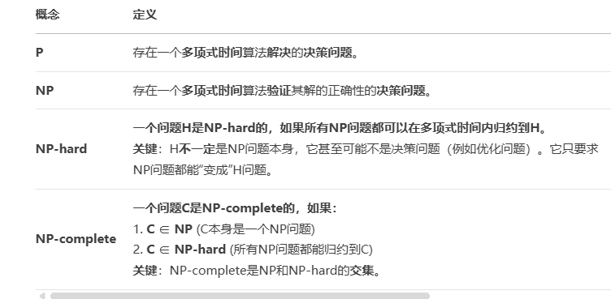
Notes:
注意其中的关键字：一个是解决， 一个是验证。

Slide 28
盲搜
概念：blind search or uninformed search
除问题定义之外，搜索策略不能获得状态的其他信息，只能通过产生新的状态并检测目标状态来解决问题。
策略分类
根据状态空间中节点展开的顺序来对盲搜策略分类
广度优先搜索，深度优先搜索，有深度限制的搜索，一致代价搜索，迭代扩展深优搜索，双向搜索

Slide 29
一些基本概念
节点深度：
根节点深度=0
其它节点深度=父节点深度+1
0
1
2
3

Slide 30
一些基本概念（续1）
路径
设一节点序列为(n₀, n₁,…,n_{k})，对于i=1,…,k，若节点n_{i-1}具有一个后继节点n_{i}，则该序列称为从n₀到n_{k}的路径。
路径的耗散值
一条路径的耗散值等于连接这条路径各节点间所有耗散值的总和。用C(n_{i}, n_{j})表示从n_{i}到n_{j}的路径的耗散值。

Slide 31
一些基本概念（续1）
扩展一个节点
生成出该节点的所有后继节点，并给出它们之间的耗散值。这一过程称为“扩展一个节点”。

Slide 32
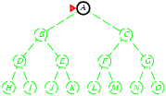
深度优先搜索 Depth-first search （DFS）
优先扩展和搜索在搜索树中处于最低层的节点

Slide 33
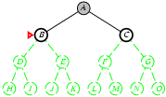
Depth-first search
优先扩展和搜索在搜索树中处于最低层的节点

Slide 34
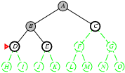
Depth-first search
优先扩展和搜索在搜索树中处于最低层的节点

Slide 35
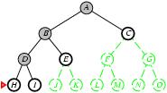
Depth-first search
优先扩展和搜索在搜索树中处于最低层的节点

Slide 36
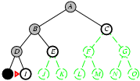
Depth-first search
优先扩展和搜索在搜索树中处于最低层的节点

Slide 37
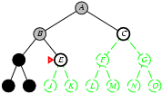
Depth-first search
优先扩展和搜索在搜索树中处于最低层的节点

Slide 38
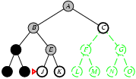
Depth-first search
优先扩展和搜索在搜索树中处于最低层的节点

Slide 39
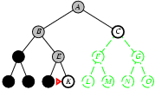
Depth-first search
优先扩展和搜索在搜索树中处于最低层的节点

Slide 40
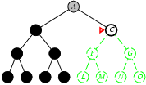
Depth-first search
优先扩展和搜索在搜索树中处于最低层的节点

Slide 41
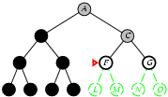
Depth-first search
优先扩展和搜索在搜索树中处于最低层的节点

Slide 42
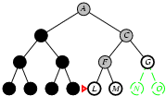
Depth-first search
优先扩展和搜索在搜索树中处于最低层的节点

Slide 43
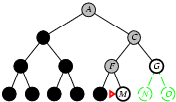
Depth-first search
优先扩展和搜索在搜索树中处于最低层的节点

Slide 44
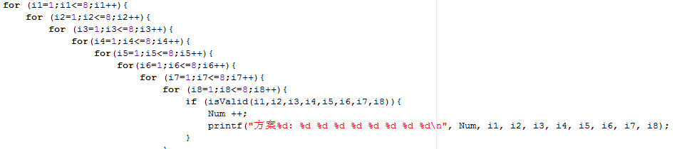
8皇后深度优先搜索的简单实现
思考：这个多层循环如何搜索右侧的状态空间树？

Slide 45
课堂练习
补充Queens-Naive-ex.cpp，解决8皇后问题
测试：Ｎ＝２４的情况

Slide 46
栈 stack

Slide 47
栈 stack
特点：last in, first out (LIFO)
操作
pop
push
top

Slide 48
基于栈的DFS算法
1. 将初始节点压入栈内
2. 检查栈是否为空。当栈为空时停止搜索，否则弹出栈顶节点w
3. 检查w是否为目标节点。如果是，则输出结果，如果需要得到其他解则转第2步，否则终止搜索。
4. 如果w不是目标节点，则扩展该节点，并将生成的新节点压入栈中
5. 转到第2步

Slide 49
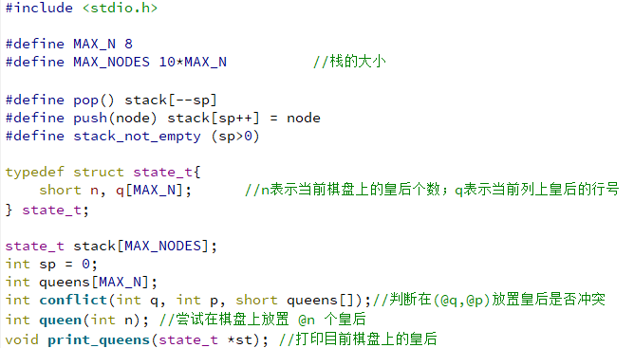
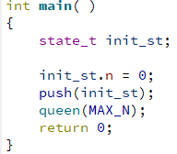

Slide 50
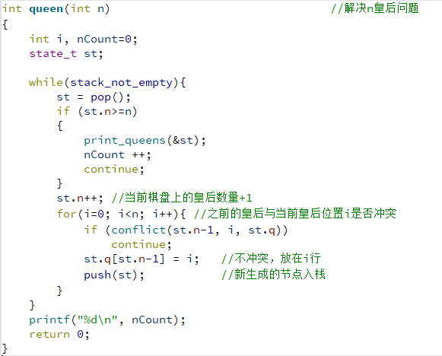

Slide 51
课堂练习（C版）
补充QueensDFS-ex.cpp中的代码，用DFS来解决8皇后问题

Slide 52
下面几页的内容为n皇后的C++版本

Slide 53
class QueenState
{
public:
QueenState(int size);
QueenState(const QueenState & st);
void placeQueen(int i, int j);//将第i行的皇后放在第j列
void printState();//打印状态内容
int getCrntQueenNum(); //当前棋盘上有多少个皇后
bool conflict(int i, int j);//在第i行j列放入一个新的皇后，是否与现有皇后冲突
~QueenState();
private:
int _size;//棋盘大小，即最多有多少皇后
int _crntQueenNum;//当前棋盘上有多少皇后
int * _sln;//皇后在棋盘上的摆放 _sln[i]=j, 表示第i行皇后在第j列
};
Notes:
Crnt = current

Slide 54
class QueenNode
{
public:
QueenNode(int size);
~QueenNode();
QueenNode(const QueenNode & node);
QueenNode createChild(int i, int j);
//通过改变一个皇后的位置来得到一个新的节点
//输入参数 i, j: 将第 i 行的皇后放在第 j 列
QueenState & getState();
private:
QueenState _state;
};

Slide 55
class QueenSolver
{
public:
QueenSolver(int size);
~QueenSolver();
virtual void solve()=0;
protected:
int _size;
};
class DFSQueenSolver : public QueenSolver
{
public:
DFSQueenSolver(int size);
~DFSQueenSolver();
void solve();
};

Slide 56
void DFSQueenSolver::solve(){
stack<QueenNode> nodes;
QueenNode n0(this->_num);
nodes.push(n0);
while(!nodes.empty()){
QueenNode crntNode = nodes.top();
nodes.pop();
QueenState st = crntNode.getState();
if(st.isTarget()){
st.printState();
continue;
}
int i = st.getCrntQueenNum();
for (int j=0;j<this->_num;j++){
if(!st.conflict(i,j)){
QueenNode child = crntNode.createChild(i,j);
nodes.push(child);
}
}
}
}

Slide 57
课堂练习（C++版）
实现QueenState，用DFS来解决8皇后问题
递进：利用递归做ＤＦＳ的８皇后问题
递进：图灵班－－利用位运算极限提升算法性能 Ｎ＝２４
空间换时间
最小空间消耗

Slide 58
分析DFS
可能在初始阶段误入歧途，直到搜索到该路径的终点，然后再对其他路径进行搜索
对于无限状态空间的问题，可能无法结束
状态空间有限，可能由于进入很深的无效路径而效率很低
搜索路径或者结果不唯一时，不能保证找到的结果是所有可能结果中具有最短搜索路径的
适用情况
有限的状态空间
高度较为均衡的搜索树
需要对有限状态空间完全遍历的搜索
不要求寻找搜索步数最少的解的问题

Slide 59
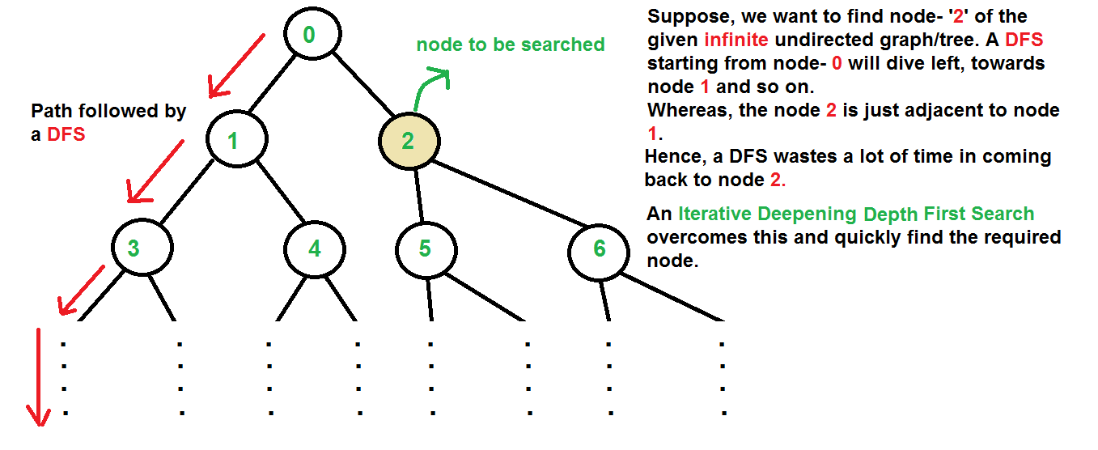
分析DFS

Slide 60
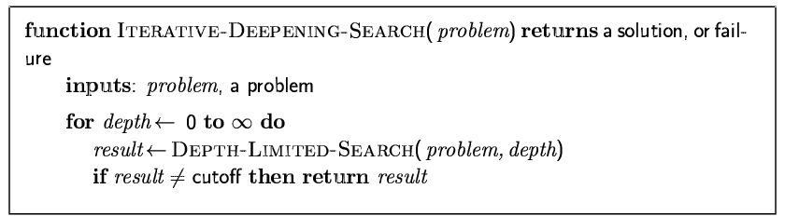
Iterative deepening search
Since iterative deepening visits states multiple times, it may seem wasteful, but it turns out to be not so costly, since in a tree most of the nodes are in the bottom level, so it does not matter much if the upper levels are visited multiple times

Slide 61
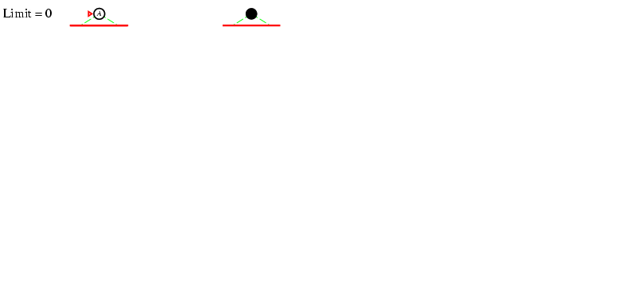
Iterative deepening DF search l =0

Slide 62
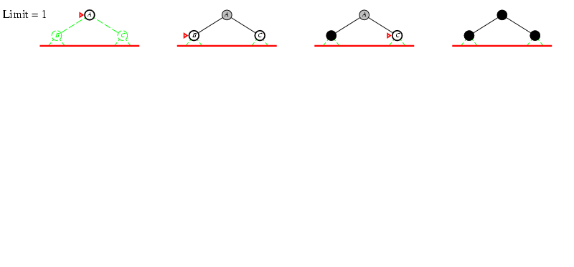
Iterative deepening DF search l =1

Slide 63
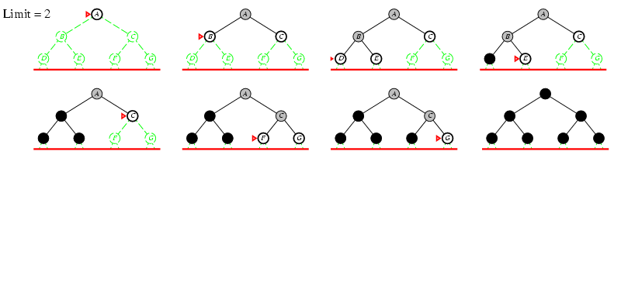
Iterative deepening DF search l =2

Slide 64
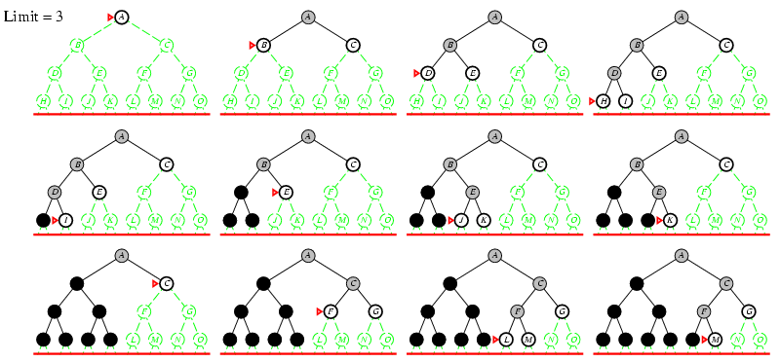
Iterative deepening DF search l =3

Slide 65
Iterative deepening search
Number of nodes generated in a depth-limited search (DLS) to depth d with branching factor b:
N_{DLS} = b⁰ + b¹ + b² + … + b^{d-2} + b^{d-1} + b^{d}
Number of nodes generated in an iterative deepening search (IDS) to depth d with branching factor b:
N_{IDS} = (d+1)b⁰ + d b^¹ + (d-1)b^² + … + 3b^{d-2} +2b^{d-1} + 1b^{d}
For b = 10, d = 5,
N_{DLS} = 1 + 10 + 100 + 1,000 + 10,000 + 100,000 = 111,111
N_{IDS} = 6 + 50 + 400 + 3,000 + 20,000 + 100,000 = 123,456
Overhead = (123,456 - 111,111)/111,111 = 11%

Slide 66
重复节点的判断
八皇后问题在搜索过程中不会构成环，即搜索过程中不会出现重复的节点。
有些问题，其状态空间所构成的是带有圈的图，在搜索过程中可能生成出重复的节点。如果不处理，搜索会陷入圈中无法进展。
例如八数码问题

Slide 67
2 | 8 | 3
1 | 6 | 4
7 |  | 5
1 | 2 | 3
8 |  | 4
7 | 6 | 5
2 | 8 | 3
1 | 6 | 4
 | 7 | 5
2 | 8 | 3
1 |  | 4
7 | 6 | 5
2 | 8 | 3
1 | 6 | 4
7 | 5
目标状态
2 | 8 | 3
 | 1 | 4
7 | 6 | 5
2 |  | 3
1 | 8 | 4
7 | 6 | 5
2 | 8 | 3
1 | 6 | 4
7 |  | 5
2 | 8 | 3
1 | 4
7 | 6 | 5
2 | 8 | 3
1 |  | 4
7 | 6 | 5
2 | 8
1 | 4 | 3
7 | 6 | 5
2 | 8 | 3
1 | 4 | 5
7 | 6
八数码：初始状态和部分搜索过程
Notes:
颜色相同的是重复状态？

Slide 68
void BSMSolver::solve(){
stack<BSMNode> nodes;
BSMNode n0(this->_num);
vector<queenstate> existedNodes; //vector为动态数组
nodes.push(n0);
existedNodes.pushback(n0)
while(!nodes.empty()){
BSMNode crntNode = nodes.top();
nodes.pop();
BSMState st = crntNode.getState();
if(st.isTarget()){
printSolution(st);
break;
}
for (each child of crntNode.children){
if(!checkifrepeat(existedNodes, child)){
existedNodes.pushback(child);
nodes.push(child)
}
}}
Notes:
existedNodes目的为了校验是否之前有过此状态，避免重复状态，避免形成环。

Slide 69
重复节点的判断
如何进行两个节点状态之间的比较
大部分问题，比较容易，逐一比较状态的属性即可
部分问题，状态描述比较复杂，需要选择适当的方法或采用适当编码技术
如何确定哪些节点需要比较
对于状态空间小的问题，比较效率影响不大
状态空间大，比较效率非常重要，尽可能避免不必要的比较

Slide 70
课后作业（小作业）
用DFS求解八数码问题，注意剔除重复节点

Slide 71
广度优先搜索（BFS）
节点的生成和扩展是按层次顺序进行的，处于搜索树较浅层次的节点总是先被检查和扩展
节点搜索的先后顺序与它们生成顺序一致
一般使用队列作为存储

Slide 72
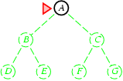
Breadth-first search
状态队列：A

Slide 73
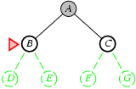
Breadth-first search
状态队列： C, B, A
front

Slide 74
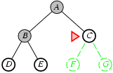
Breadth-first search
状态队列： E, D, C, B, A
状态队列： G, F, E, D, C, B, A
front
front

Slide 75
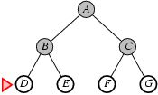
Breadth-first search
状态队列： G, F, E, D, C, B, A
G, F, E, D, C, B, A
G, F, E, D, C, B, A

Slide 76

队列 queue

Slide 77
队列 queue
特点：先进先出 first in first out (FIFO)
操作
enqueue
dequeue

Slide 78
广度优先搜索算法
1. 选择初始节点并保存到队列的尾部
2. 判断队列是否为空，当队列为空时，停止搜索，否则从队列的头部中取出节点h（即出队操作）
3. 检查h是否为目标节点。如果h是目标节点，则输出结果。如果要得到其他解则转到第2步，否则终止搜索
4. 如果h不是目标节点，则扩展该节点，将所生成的新节点保存到队列的尾部（即入队操作）
5. 转到第2步
与DFS算法非常相似，所不同的只是使用队列作为节点的存储结构
搜索按节点生成的层次进行
保证搜索到的结果具有最短的搜索路径

Slide 79
八皇后问题的BFS解法
与八皇后的DFS算法非常类似，所不同的是节点的存取放式

Slide 80
怎么修改为广度优先？

Slide 81
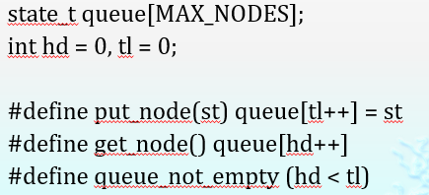
课堂练习
参考以下关于队列的实现，修改QueensDFS-ex.cpp。用BFS来解决8皇后问题

Slide 82
八皇后问题BFS算法分析
分析队列queue[MAX_NODES]的大小
可见与DFS相比，BFS使用的内存空间较大，因为对各层节点都同时展开
DFS：空间复杂度o(d)，d为搜索树的深度
BFS：空间复杂度o(n)，n为搜索树的节点个数
对于复杂、状态空间大的问题，使用BFS时有可能由于组合爆炸而产生大量的内存消耗，以致超出计算平台资源的限制，引起搜索失败

Slide 83
控制BFS的搜索深度？

Slide 84
课堂练习：八数码
DFS / BFS，在多少深度找到solution?
2 | 8 | 3
1 | 6 | 4
7 |  | 5
1 | 2 | 3
8 |  | 4
7 | 6 | 5
初始状态（随机分配）
目标状态

Slide 85
课堂练习
思考，如何设计一个网络爬虫？
<a href="https://www.ruc.edu.cn/scienceandtechnology">理工学部</a>
拓展：利用大模型辅助，开发一个爬取特定网站网页的爬虫程序，
注意超级链接的关联。
快速实现，确定使用广搜算法。

Slide 86
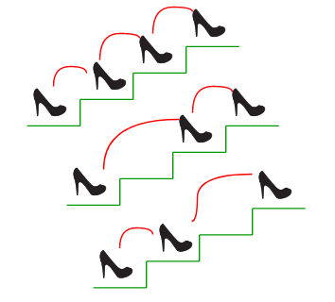
课堂练习：爬楼梯
爬楼梯，楼梯有n个台阶。每次只能往上爬1个或2个台阶。有几种不同的爬楼梯方案。
n=1 → (1)
n=2 → (1,1), (2)
n=4 → (1, 1, 1, 1), (1, 1, 2), (2, 1, 1), (1, 2, 1), (2,2)

Slide 87
The dijkstra algorithm (选讲）
设G=(V,E)是一个带权有向图，把图中顶点集合V分成两组，第一组为已求出最短路径的顶点集合（用S表示，初始时S中只有一个源点，以后每求得一条最短路径 , 就将加入到集合S中，直到全部顶点都加入到S中，算法就结束了），第二组为其余未确定最短路径的顶点集合（用U表示），按最短路径长度的递增次序依次把第二组的顶点加入S中。在加入的过程中，总保持从源点v到S中各顶点的最短路径长度不大于从源点v到U中任何顶点的最短路径长度。此外，每个顶点对应一个距离，S中的顶点的距离就是从v到此顶点的最短路径长度，U中的顶点的距离，是从v到此顶点只包括S中的顶点为中间顶点的当前最短路径长度。

Slide 88
The dijkstra algorithm (选讲）
a.初始时，S只包含源点，即S＝{v}，v的距离为0。U包含除v外的其他顶点，即:U={其余顶点}，若v与U中顶点u有边，则<u,v>正常有权值，若u不是v的出边邻接点，则<u,v>权值为∞。
b.从U中选取一个距离v最小的顶点k，把k，加入S中（该选定的距离就是v到k的最短路径长度）。
c.以k为新考虑的中间点，修改U中各顶点的距离；若从源点v到顶点u的距离（经过顶点k）比原来距离（不经过顶点k）短，则修改顶点u的距离值，修改后的距离值的顶点k的距离加上边上的权。
d.重复步骤b和c直到所有顶点都包含在S中。

Slide 89
回溯
例：皇后问题

Slide 90
采用逐行放皇后的搜索策略
( )

Slide 91
采用逐行放皇后的搜索策略
Q
( )
((1,1))

Slide 92
采用逐行放皇后的搜索策略
Q
( )
Q
((1,1))
((1,1) (2,3))
FAIL

Slide 93
Q
( )
((1,1))
((1,1) (2,3))

Slide 94
Q
( )
Q
((1,1))
((1,1) (2,3))
((1,1) (2,4))

Slide 95
Q
( )
Q
Q
((1,1))
((1,1) (2,3))
((1,1) (2,4))
((1,1) (2,4) (3.2))
FAIL

Slide 96
Q
( )
Q
((1,1))
((1,1) (2,3))
((1,1) (2,4))
((1,1) (2,4) (3.2))

Slide 97
Q
( )
((1,1))
((1,1) (2,3))
((1,1) (2,4))
((1,1) (2,4) (3.2))

Slide 98
( )
((1,1))
((1,1) (2,3))
((1,1) (2,4))
((1,1) (2,4) (3.2))

Slide 99
Q
( )
((1,1))
((1,2))
((1,1) (2,3))
((1,1) (2,4))
((1,1) (2,4) (3.2))

Slide 100
Q
( )
Q
((1,1))
((1,2))
((1,1) (2,3))
((1,1) (2,4))
((1,2) (2,4))
((1,1) (2,4) (3.2))

Slide 101
Q
( )
Q
Q
((1,1))
((1,2))
((1,1) (2,3))
((1,1) (2,4))
((1,2) (2,4))
((1,1) (2,4) (3.2))
((1,2) (2,4) (3,1))

Slide 102
Q
( )
Q
Q
((1,1))
((1,2))
Q
((1,1) (2,3))
((1,1) (2,4))
((1,2) (2,4))
((1,1) (2,4) (3.2))
((1,2) (2,4) (3,1))
((1,2) (2,4) (3,1) (4,3))
SUCCESS

Slide 103
递归的思想
当前状态
目标状态g

Slide 104
回溯搜索
回溯搜索是深度优先搜索的另一种搜索方式，与前面一般的DFS搜索略有不同
对节点扩展时，每次只产生一个后继结点，并继续对这个节点进行回溯搜索
当一条路径搜索完成后，再返回到生成当前节点的那个节点，看是否可以从该节点再生成新的节点
重复上过程，直到找到搜索目标或者搜索完全部状态空间

Slide 105
回溯搜索的编程
编程实现简单
对当前节点的所有后继节点的遍历通过搜索中回溯机制，即函数的递归调用和返回完成
不需要保存后继节点的栈结构

Slide 106
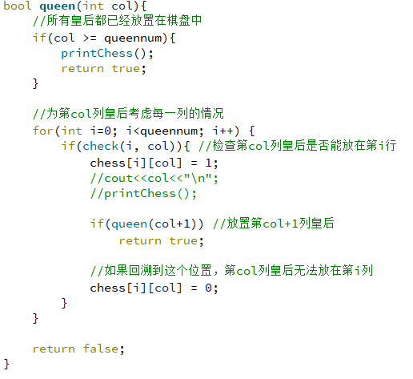
回溯搜索求解N皇后
注意这个代码是逐列放皇后

Slide 107
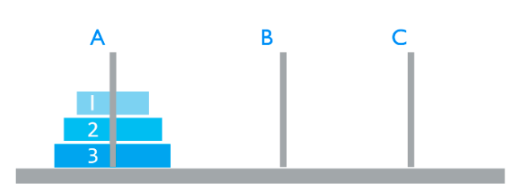
Hanoi塔问题
课堂练习：请用递归思路写出求解Hanoi塔问题的代码

Slide 108
递归存在的问题
问题：
深度问题
当前状态
死循环问题

Slide 109
递归 vs. 图搜索
递归搜索：只保留从初始状态到当前状态的一条路径。
图搜索：保留所有已经搜索过的路径。

